Slide 1
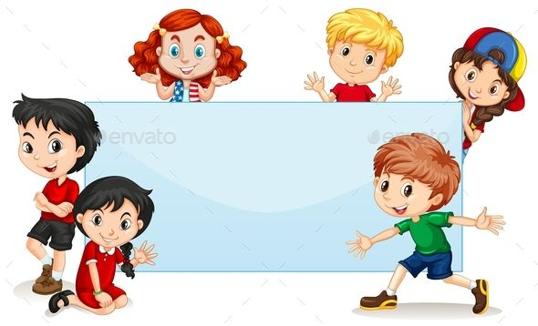
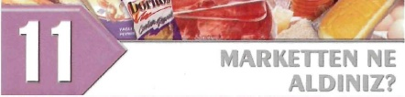
Türkçe Öğreniyoruz
25.
Δρ Ελένη Χαραλάμπους

Slide 2

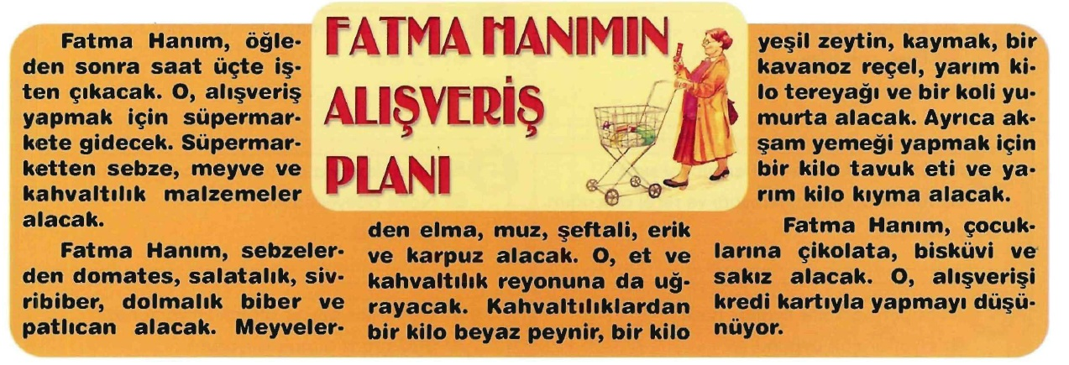
Son kullanma tarihine bakalım!

Slide 3
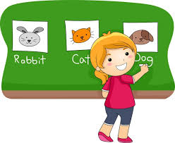
Dinleme

Slide 4
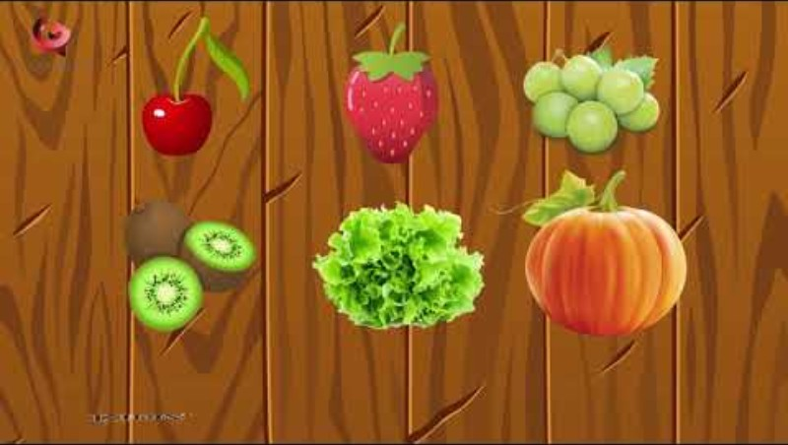

Slide 5
Manava gidelim.
Manava, manava.
Sebzeler, meyveler.
Elma, üzüm,______.
Muz, portakal.
Domates,________, salata.
Yazın hepsi birden rafta.
Kereviz,________, lahana.
Sen de yap haydi bir çorba.
Bir kİlo soğan, bir kilo patates.
Sever bunları herkes.
Vitamin Mineral Gençlik Sağlık.
Kiraz, çilek,_____, kivi, marul, kabak.
Sebzeler
Meyveler
Sebzeler Meyveler
Sebzeler Meyveler
Haydı gidelim manava manava.
Haydı gidelim manava manava.
Haydı gidelim manava manava.

Slide 6
Manava gidelim.
Manava, manava.
Sebzeler, meyveler.
Elma, üzüm, ayva.
Muz, portakal.
Domates, biber, salata.
Yazın hepsi birden rafta.
Kereviz, ıspanak, lahana.
Sen de yap haydi bir çorba.
Bir kİlo soğan, bir kilo patates.
Sever bunları herkes.
Vitamin Mineral Gençlik Sağlık.
Kiraz, çilek, erik, kivi, marul, kabak.
Sebzeler
Meyveler
Sebzeler Meyveler
Sebzeler Meyveler
Haydı gidelim manava manava.
Haydı gidelim manava manava.
Haydı gidelim manava manava.

Slide 7
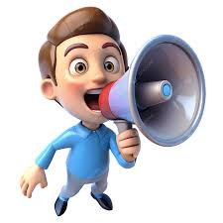

Dikkatlice dinleyin ve boşlukları doldurun!
Fatma Hanım, öğleden sonra saat üçte işten çıkacak.
O, alışveriş yapmak için süpermarkete gidecek.
Süpermarketten sebze, meyve ve _________ malzemeler alacak.
Fatma Hanım, sebzelerden domates, salatalık, sivribiber, dolmalık biber ve ________ alacak.
Meyvelerden elma, muz, şeftali, erik ve karpuz alacak.
O, et ve kahvaltılık reyonuna da uğrayacak.
Kahvaltılıklardan bir kilo beyaz peynir, bir kilo yeşil zeytin, kaymak, bir _________reçel, yarım kilo tereyağı ve bir koli yumurta alacak.
Ayrıca akşam yemeği yapmak için bir kilo tavuk eti ve yarım kilo kıyma alacak.
Fatma Hanım, çocuklarına çikolata, bişküvi ve ________ alacak.
O, alışveriş kredi kartıyla yapmayı düşünüyor.

Slide 8
OKUMA

Slide 9
Fatma Hanım, öğleden sonra saat üçte işten çıkacak.
O, alışveriş yapmak için süpermarkete gidecek.
Süpermarketten sebze, meyve ve kahvaltılık malzemeler alacak.
Fatma Hanım, sebzelerden domates, salatalık, sivribiber, dolmalık biber ve patlıcan alacak.
Meyvelerden elma, muz, şeftali, erik ve karpuz alacak.
O, et ve kahvaltılık reyonuna da uğrayacak.
Kahvaltılıklardan bir kilo beyaz peynir, bir kilo yeşil zeytin, kaymak, bir kavanoz reçel, yarım kilo tereyağı ve bir koli yumurta alacak.
Ayrıca akşam yemeği yapmak için bir kilo tavuk eti ve yarım kilo kıyma alacak.
Fatma Hanım, çocuklarına çikolata, bişküvi ve sakız alacak.
O, alışveriş kredi kartıyla yapmayı düşünüyor.

Slide 10
Doğru (D) / Yanlış (Y) Soruları
( ) Fatma Hanım, sabah saat üçte işten çıkacak.
( ) Alışveriş yapmak için manava gidecek.
( ) Sebzelerden patlıcan ve dolmalık biber de alacak.
( ) Meyve reyonundan çilek ve portakal alacak.
( ) Kahvaltılık için bir kavanoz reçel ve yarım kilo tereyağı alacak.
( ) Akşam yemeği için iki kilo tavuk eti alacak.
( ) Çocuklarına çikolata, bisküvi ve sakız alacak.
( ) Fatma Hanım, ödemeyi nakit para ile yapmayı düşünüyor.

Slide 11
Fatma Hanım saat kaçta işten çıkacak?
Fatma Hanım alışveriş yapmak için nereye gidecek?
Fatma Hanım sebzelerden neler alacak?
Meyve reyonundan hangi meyveleri seçecek?
Kahvaltılık olarak ne kadar beyaz peynir ve yeşil zeytin alacak?
Akşam yemeği için et reyonundan ne kadar tavuk eti ve kıyma alacak?
Fatma Hanım çocuklarına ne alacak?
Alışveriş ücretini nasıl ödemeyi düşünüyor?

Slide 12
YAZMA

Slide 13
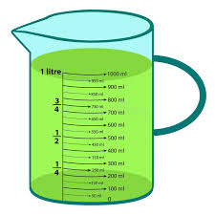
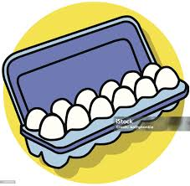
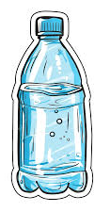
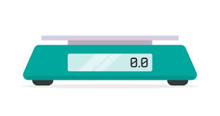

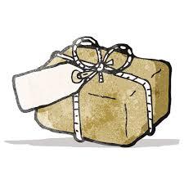
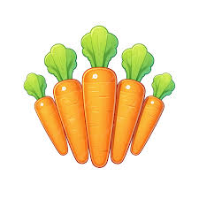
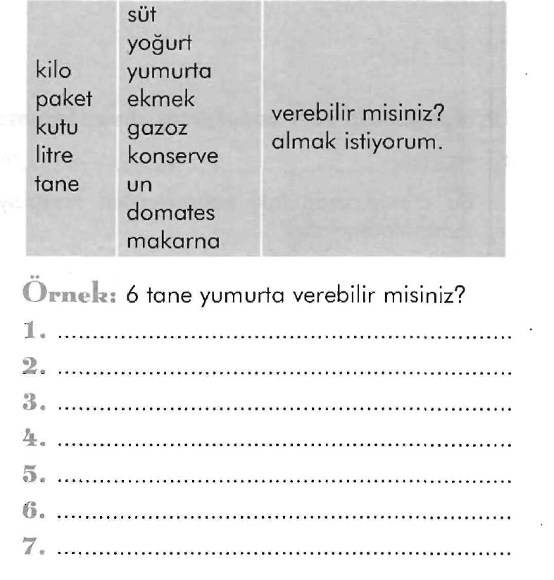
düzine
şişe
kilo
paket
kutu
litre
tane

Slide 14
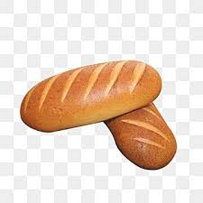
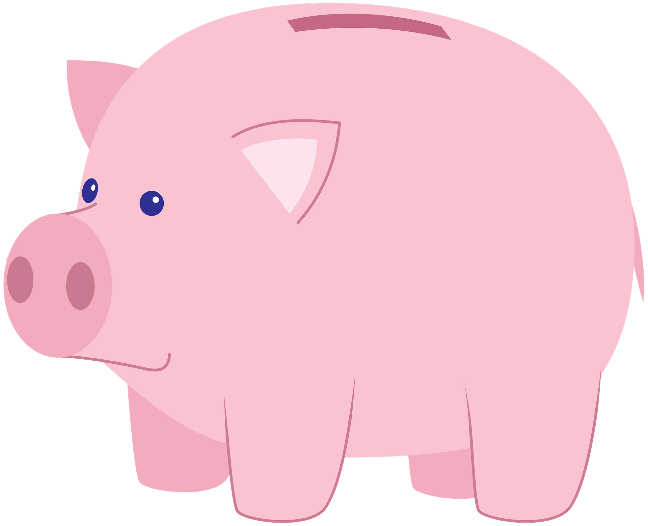
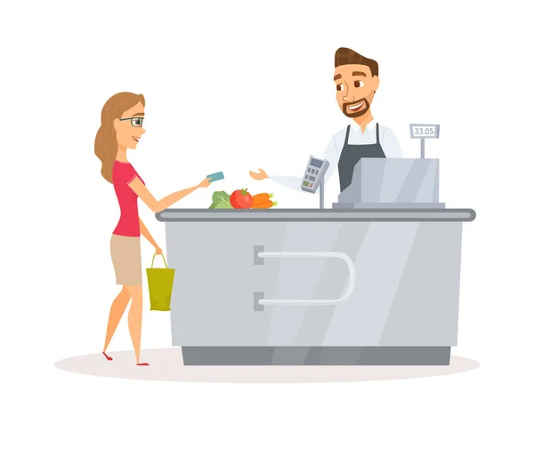
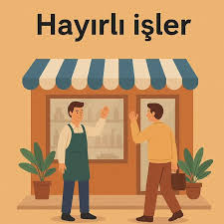
Cümleleri tamamlayın!
1.İki ______ekmek almak istiyorum.
2.Bozuk ____yok.
3.Merak _____!
4.Buyrun, _______ üstü.
5.Hayırlı_____!
6.Güle güle ______ bekliyorum!

Slide 15
Cümleleri tamamlayın!
1. İki tane ekmek almak istiyorum.
2. Bozuk param yok.
3. Merak etme!
4. Buyrun, paranızın üstü.
5. Hayırlı işler!
6. Güle güle yine bekliyorum!

Slide 16
KONUŞMA

Slide 17
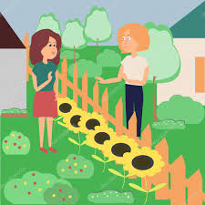
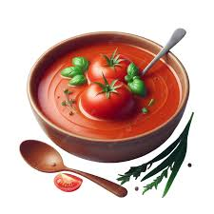
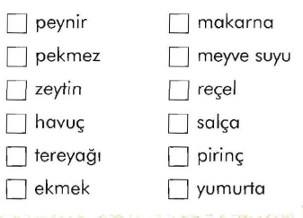
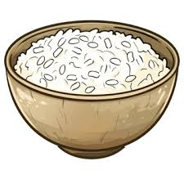
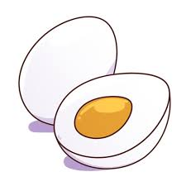
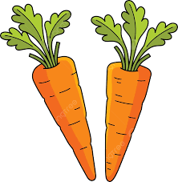

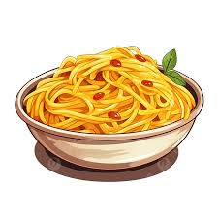
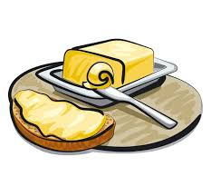

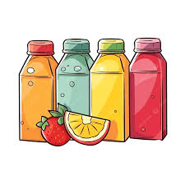
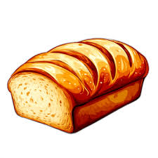
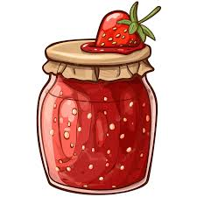
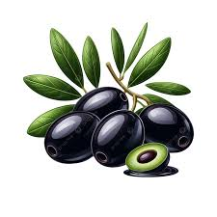
İki komşu konuşuyor.
MARKETTEN BİR ŞEYE İHTİYACINIZ VAR MI?

Slide 18
TEKRAR

Slide 19
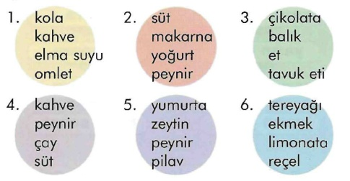
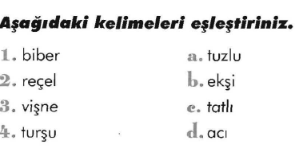
Aşağıdaki kelimelerden hangisi grubun dışındadır?

Slide 20

Öztürk, T., Akçay, S., Yiğit, A., Taşdemir, E., & Başak, S. S. (2004α). Gökkuşağı Türkçe: Ders Kitabi 1. Dilset Yayınları.
Öztürk, T., Akçay, S., Yiğit, A., Taşdemir, E., & Başak, S. S. (2004b). Gökkuşağı Türkçe: Çalışma Kitabi 1. Dilset Yayınları.

Slide 21
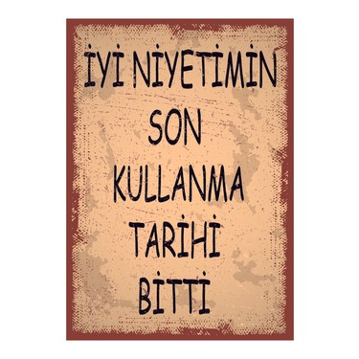

Slide 22

Ders bitti.
Ders bitti.
Ders bitti.
Ders bitti.
Ders bitti.

Slide 23

www.e-charalambous.com

